Slide 1


教学目的
使学生了解并掌握计算机安全保密所涉及的基本理论和方法，具备保障信息安全的基本能力。

Slide 2
参考书目
《实用密码学与计算机数据安全》，李克洪、王大玲、董晓梅，东北大学大学出版社，2001。
《密码学与计算机网络安全》，卿斯汉，清华大学出版社，2001。
《计算机安全与保密 》，李辉，清华大学出版社，2013。
《现代密码学理论与实践》，王继林，电子工业出版社，2004。
《密码学原理与实践》（第二版）,冯登国，电子工业出版社，2003
应用密码学 －协议、算法与C源程序， 吴世忠、祝世雄、张文政等译
《计算机系统安全》，李章兵，清华大学出版社，2014。

Slide 3
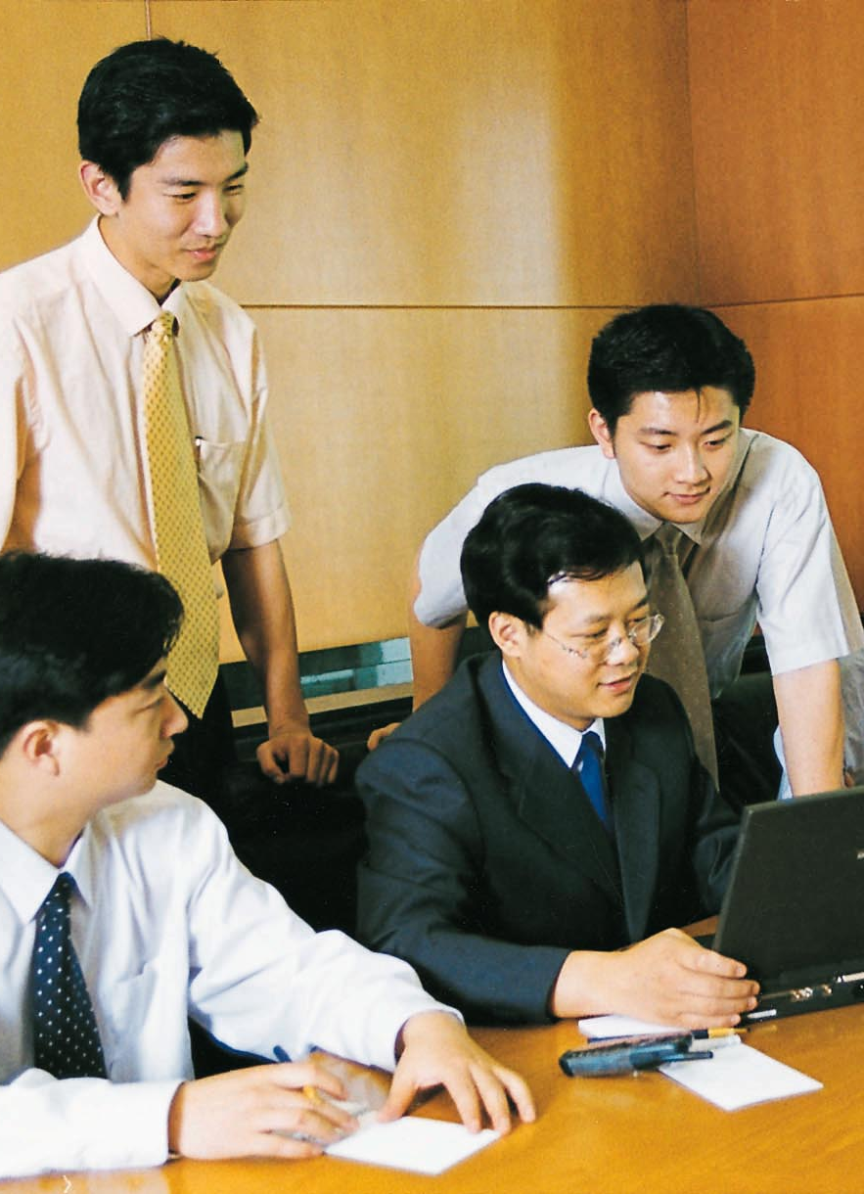
目录
计算机安全保密绪论
密码学的数学基础
传统密码学算法
对称钥算法
公开钥算法和序列密码
数字签名
身份识别与认证
杂凑函数
密钥管理
其他应用问题

Slide 4
一、信息安全基本概念

Slide 5

什么是安全
国际标准化委员会
  为数据处理系统和采取的技术的和管理的安全保护，保护计算机硬件、软件、数据不因偶然的或恶意的原因而遭到破坏、更改、显露。
美国国防部国家计算机安全中心
  要讨论计算机安全首先必须讨论对安全需求的陈述， ...... 。 一般说来，安全的系统会利用一些专门的安全特性来控制对信息的访问，只有经过适当授权的人，或者以这些人的名义进行的进程可以读、写、创建和删除这些信息。
公安部计算机管理监察司
  计算机安全是指计算机资产安全，即计算机信息系统资源和信息资源不受自然和人为有害因素的威胁和危害。

Slide 6
信息安全的级别
按照范围和处理方式的不同，通常将信息安全划分为三个级别：
  第1级为计算机安全
  第2级为网络安全
  第3级为信息系统安全

Slide 7
安全的几个要素
可用性
  授权实体有权访问数据。
机密性
  信息不暴露给未授权实体或进程。
完整性
  保证数据不被未授权修改。
可控性
  控制授权范围内的信息流向及操作方式。
可审查性
  对出现的安全问题提供依据与手段。

Slide 8
安全威胁的来源
外部渗入
  未被授权使用计算机的人。
内部渗入者
  被授权使用计算机，但不能访问某些数据、程序或资源，它包括
    冒名顶替:使用别人的用户名和口令进行操作；
    隐蔽用户:逃避审计和访问控制的用户；
滥用职权者
  被授权使用计算机和访问系统资源，但滥用职权者。

Slide 9
安全威胁的几种类型
冒名顶替
废物搜寻
间谍行为
窃听
偷窃
身份识别错误
拨号进入
不安全服务
算法考虑不周
线缆连接
物理威胁
安全威胁
配置
随意口令
身份鉴别
系统漏洞
初始化
口令破解
编程
乘虚而入
口令圈套
代码炸弹
病毒
特洛伊木马
更新或下载

Slide 10
安全的目标
保障安全的基本目标就是要能具备
  安全保护能力
  隐患发现能力
  应急反应能力
  信息对抗能力
采取积极的防御措施，保护网络免受攻击、损害；具有容侵能力，使得网络在即使遭受入侵的情况下也能够提供安全、稳定、可靠的服务
能够及时、准确、自动地发现各种安全隐患特别是系统漏洞，并及时消除安全隐患
万一网络崩溃，或出现了其它安全问题，能够以最短的时间、最小的代价恢复系统，同时使用户的信息资产得到最大程度的保护
信息对抗能力已经不只是科技水平的体现，更是综合国力的体现。未来的战争无疑是始于信息战，以网络为基础的信息对抗将在一定程度上决定战争的胜负

Slide 11
信息安全措施
信息安全措施＝{法律措施，教育措施，管理措施，技术措施，···}
注意：􀂄
决不能低估法律、教育、管理的作用，许多时候它们的作用大于技术。􀂄
信息安全界的行话：“三分技术，七分管理”􀂄
确保信息安全是一个系统工程，必须综合采取各种措施才能奏效。

Slide 12
信息安全技术措施
信息安全技术措施 ＝{硬件系统安全、操作系统
安全、密码技术、网络安全技术、软件安全技术、病
毒防治技术，信息内容安全技术，信息隐藏技术，信
息对抗技术，取证技术，容错技术， ···}。

Slide 13
二、信息安全体系

Slide 14


信息安全体系
安全必要性
伴随互联网发展重要信息变得非常容易被获取
  个人数据
  重要企业资源
  政府机密
网络攻击变的越来越便利
  黑客（crack）技术在全球范围内共享
  易用型操作系统和开发环境普及

Slide 15
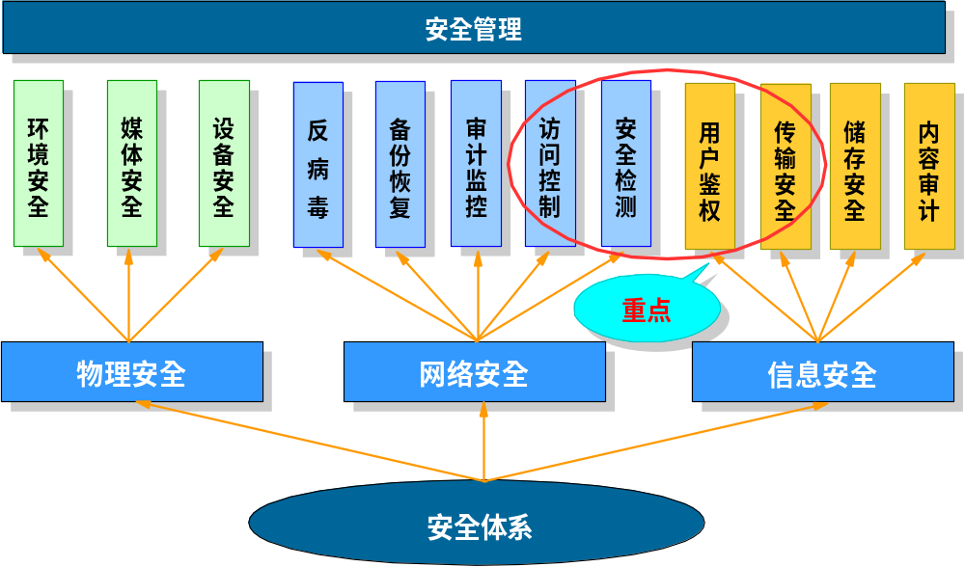
信息安全体系

Slide 16
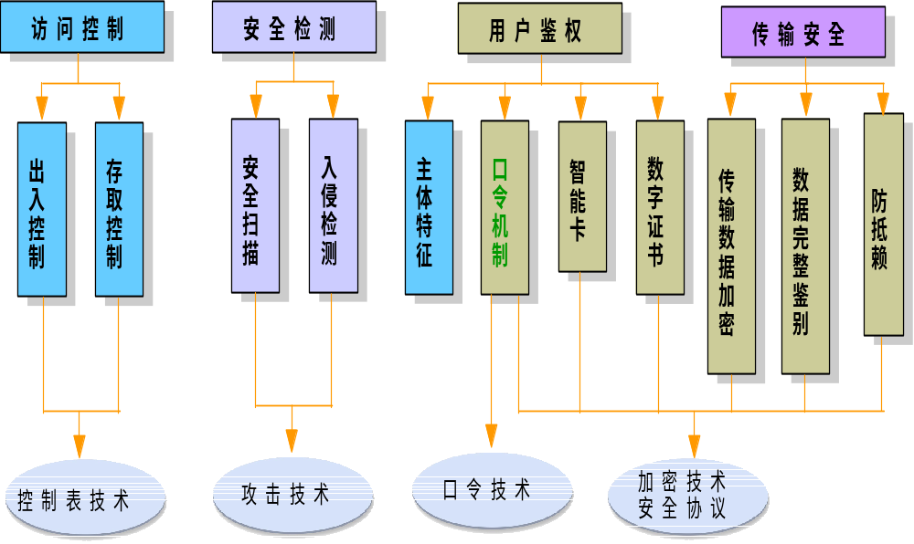
信息安全体系

Slide 17

安全体系结构
安全模型——P2DR
访问
控制
数据
加密
用户
隔离
ASPF
防护
身份
认证
安全
策略
检测
入侵
检测
策略
更改
响应
告警
日志
黑名单
P2DR（Policy、Protection、Detection、Response）模型是安全管理基本思想，贯穿IP网络的各个层次

Slide 18
三、信息安全保障体系

Slide 19
国内外现状及发展趋势
美国：
  1998年5月22日总统令(PDD-63)：《保护美国关键基础设施》
  围绕“信息保障”成立了多个组织，包括：全国信息保障委员会、全国信息保障同盟、关键基础设施保障办公室、首席信息官委员会、联邦计算机事件响应行动组等十多个全国性机构
  1998年美国国家安全局（NSA）制定了《信息保障技术框架》（IATF）,提出了“深度防御策略”，确定了包括网络与基础设施防御、区域边界防御、计算环境防御和支撑性基础设施的深度防御目标
  2000年1月，发布《保卫美国计算机空间—保护信息系统的国家计划》。分析了美国关键基础设施所面临的威胁，确定了计划的目标和范围，制定出联邦政府关键基础设施保护计划（民用机构和国防部），以及私营部门、洲和地方政府的关键基础设施保障框架。

Slide 20
国内外现状及发展趋势
俄罗斯：
  1995年颁布《联邦信息、信息化和信息保护法》，为提供高效益、高质量的信息保障创造条件，明确界定了信息资源开放和保密的范畴，提出了保护信息的法律责任。
  1997年出台《俄罗斯国家安全构想》。明确提出“保障国家安全应把保障经济安全放在第一位”，而“信息安全又是经济安全的重中之重。
  2000年普京总统批准了《国家信息安全学说》，明确了联邦信息安全建设的任务、原则和主要内容。第一次明确了俄罗斯在信息领域的利益是什么，受到的威胁是什么，以及为确保信息安全首先要采取的措施等。

Slide 21
国内外现状及发展趋势
中国：
  制定了一系列基本管理办法
    “中华人民共和国计算机安全保护条例”
    “中华人民共和国商用密码管理条例”
    “计算机信息网络国际联网管理暂行办法”
    “计算机信息网络国际联网安全保护管理办法”
    “计算机信息系统安全等级划分标准”等
    《刑法》修订中，增加了有关计算机犯罪的条款
  尚未形成完整的体系

Slide 22

信息保障体系的组成
法律与政策体系
标准与规范体系
人才培养体系
产业支撑体系
技术保障体系
组织管理体系

Slide 23
信息系统安全管理准则
管理策略
组织与人员
资产分类与安全控制
配置与运行
网络信息安全域与通信安全
异常事件与审计
信息标记与文档
物理环境
开发与维护
作业连续性保障
符合性

Slide 24
信息安全管理的地位
预警
W
反击
C
技术
保护
P
管理
人
恢复
P
检测
D
反应
R

Slide 25
信息安全管理的层次与内容
宏观管理（政府）
  方针
  政策
  法规
  标准
微观管理（机构）
  规章
  制度
  策略
  措施

Slide 26
信息安全管理的发展
历史发展阶段
  管人
  管密码
  管密钥
  管口令
  管配置
  管产品测评
  管产品采购
  管系统安全
  管等级划分

Slide 27
管密码
FIPS （Federal Information Processing Standards） PUB 46-1
  Data Encryption Standard
FIPS PUB 74
  Guidelines for Implementing And Using the NBS Data Encryption Standard
FIPS PUB 140 :
  General Security Requirements for Equipment Using the Data Encryption Standard……
  AES,CA,PKI

Slide 28
管密钥
FIPS PUB 171
  Key Management Using ANSIX9.17
FIPS PUB 185
  Escrowed Encryption Standard
  ……
  KMC
  KMI

Slide 29
管口令
FIPS PUB 48
  Guidelines ion Evaluation of Techniques for Automated Personal Identification 4/1/77
FIPS PUB 112
  Standards on Password Usage 5/30/85
CSC-STD-002-85,《DoD口令管理指南》

Slide 30
管产品测评
80年代：
  美国DoD TCSEC，（橘皮书。彩虹系列）
90年代：
  英、法、德、荷ITSEC（白皮书）
90年代末至今：
  六国七方：CC (Common Criteria)

Slide 31
管产品采购
NCSC-TG-002
  《可信产品评估－厂商指南》（亮蓝皮书）
NCSC-TG-024
  可信系统采购指南（紫皮书）
  Vol.1/4 : 《计算机安全需求导购介绍》
  Vol.2/4 : 《RFP规范和陈述语言－导购辅助》
  Vol.3/4 : 《计算机安全契约数据要求列表及数据项描述指南》
  Vol.4/4 : 《如何评价一个投标建议书－导购与签约者辅助》

Slide 32
管系统安全（一）
英国标准协会（BSI）于1995年制定BS7799《信息安全管理体系标准》，1999年修订改版：
  7799－1 ： 《信息安全管理操作规则》
  7799－2 ： 《信息安全管理系统规范》
7799－1已经在2000年末被采纳为国际标准，即：ISO/TEC17799《信息安全管理操作规则》

Slide 33
安全管理的微观粒度在加细
ISO/IEC17799
  建立机构的安全策略
  机构的安全基础设施
  资产的分类和控制
  人员安全
  物理与环境安全
  通信与操作管理
  访问控制
  系统开发与维护
  业务连续性管理
  20多个要素120多个测试点

Slide 34
管系统安全（二）
ISO/IEC13335《IT安全管理方针》（GMITS）系列，可以作为替代：
  ISO/IEC13335-1 : 1996 《IT安全的概念与模型》
  ISO/IEC13335-2 : 1997 《IT安全管理和计划制定》
  ISO/IEC13335-3 : 1998 《IT安全管理技术》
  ISO/IEC13335-4 : 2000 《安全措施的选择》
  ISO/IEC13335-5 : 《网络安全管理方针》（未公布）

Slide 35
管系统安全（三）
NIST SP 800 (Special Publication 800-series)
  SP 800-12, 《计算机安全手册》（Computer Security Handbook)
  SP 800-14, 《公认【安全】原则与操作》（Generally Accepted [Security] Principles & Practices）
  SP 800-18, 《安全计划开发指南》（Guide for Developing Security Plans）
  SP 800-23,《联邦机构安全保障和采购指南/使用可信或经评估的产品指南》（Guide to Federal Organizations on Security Assurance and Acquisition/ Use of Tested/Evaluated Products)
  SP 800-26,《IT系统自我评估指南》 (Self-Assessment Guide for IT Systems)

Slide 36
管理安全等级划分
计算机信息系统安全等级保护管理要求
第一级：用户自主保护级
  实施计划管理
第二级：系统审计保护级
  实施操作规程管理
第三级：安全标记保护级
  实施标准化过程管理
第四级：结构化保护级
  实施安全生态管理
第五级：访问验证保护级
  实施安全文化管理

Slide 37
信息安全关键技术
风险评估
信任体系
可信计算
访问控制
标识与鉴别
密码
内容安全(包括反垃圾邮件)
安全应用
防病毒
安全协议
恶意行为及恶意代码检测
实时监控
无线通信安全
检测与评估
嵌入式安全
新技术：
  量子密码
  生物密码
  信息伪装
其他

Slide 38
四、信息安全与保密概述

Slide 39
4.1 信息安全与保密的意义
Internet 的迅速普及，利用计算机犯罪的案例与日俱增
  绝大多数的新用户缺乏网络和信息安全方面的经验
网络技术的发展带来一系列问题
  攻击者非法接收甚至修改一些秘密信息
  非法用户冒充合法用户操纵计算机终端获取机密情报
  非法信息进入计算机系统
  合法信息遭到破坏
  黄色出版物通过网络传入境内
  文件、邮件传输携带病毒
网络配置的复杂性导致的安全性问题
系统自身的缺陷

Slide 40
4.2 信息安全与保密研究的内容
密码学：信息加密的算法、体制、协议及相关技术
计算机网络安全：通信、协议、网络防护、入侵检测、入侵响应、可信网络
信息系统安全：硬件协调安全、软件系统安全、访问控制、可信计算、认证测评、等级保护
信息内容安全：信息内容的获取、分析与识别、管理和控制、法律保障

Slide 41
信息系统安全概念
能源、材料、信息是支撑现代社会大厦的支柱！
能源、材料是物质的、具体的
信息是逻辑的、抽象的
信息不能脱离信息系统而独立存在！
不能脱离信息系统孤立地谈论信息安全！
信息系统安全的立体视角，四个层面的安全：
设备安全，数据安全，内容安全，行为安全
中文词安全＝＝Security + Safety
Security 是指阻止人为恶意地对安全的危害。
Safety 是指阻止非人为对安全的危害，或人为但非恶意。

Slide 42
设备安全
信息设备的安全是信息系统安全的首要问题
  设备的稳定性 (Stability )：设备在一定时间内不出故障的概率。
设备的可靠性 (Reliability)：设备能在一个给定时间内正常执行任务的概率。
设备的可用性 (Availabity)：设备随时可以正常使用的概率。
设备： 硬设备，软设备

Slide 43
数据安全
采取措施确保数据免受未授权的泄露、篡改和毁坏。
􀂄数据的秘密性 (Secrecy)：数据不被未授权者知晓的属性
􀂄数据的完整性 (Integrity)：数据是正确的、真实的、未被篡改的、无缺失的属性
􀂄数据的可用性 (Availabity)：数据是随时可以使用的属性
􀁺
传统的信息安全主要指数据安全

Slide 44
内容安全
内容安全是信息安全在法律、政治、道德层次 上的要求。
􀂄信息内容在政治上是健康的
􀂄信息内容符合我国法律法规
􀂄信息内容符合中华民族优良的道德规范

Slide 45
行为安全
行为安全从主体的行为考察是否能够确保信息安全。
符合哲学上实践是检验真理的唯一标准的原理。
􀂄 行为的秘密性：行为不能危害数据秘密性，需要时行为本身也是秘密的
􀂄 行为的完整性：行为不能危害数据完整性，行为的过程和目标是预期的
􀂄 行为的可控性：当行为的过程出现偏离预期时，能够发现、控制或纠正

Slide 46
通信保密（COMSEC）：60-70年代
信息保密
信息安全（INFOSEC）：80-90年代
机密性、完整性、可用性、不可否认性 等
信息保障（IA）：90年代-

Slide 47
基本的通讯模型
通信的保密模型
通信安全-60年代（COMSEC）
信源编码
信道编码
信道传输
通信协议
发方
收方
敌人
信源编码
信道编码
信道传输
通信协议
密码
发方
收方

Slide 48
信息安全的含义(80-90年代)
信息安全的三个基本方面
  保密性 Confidentiality
即保证信息为授权者享用而不泄漏给未经授权者。
  完整性 Integrity
    数据完整性，未被未授权篡改或者损坏
    系统完整性，系统未被非授权操纵，按既定的功能运行
  可用性 Availability
即保证信息和信息系统随时为授权者提供服务，而不要出现非授权者滥用却对授权者拒绝服务的情况。

Slide 49
信息安全的其他方面
  信息的不可否认性Non-repudiation ：
  要求无论发送方还是接收方都不能抵赖所进行的传输
  鉴别Authentication
  鉴别就是确认实体是它所声明的。适用于用户、进程、系统、信息等
  审计Accountability
    确保实体的活动可被跟踪
  可靠性Reliability
    特定行为和结果的一致性

Slide 50
安全需求的多样性
保密性
一致性
可用性
可靠性
可认证，真实性
责任定位，审计性
高性能
实用性
占有权
……

Slide 51
密码从军事走向生活
电子邮件 @263.net @x263.net
自动提款机
电话卡: IP卡、201电话卡
银行取钱
信用卡购物
密码？

Slide 52
基本概念
密码学(Cryptology): 是研究信息系统安全保密的科学.
密码编码学(Cryptography): 主要研究对信息进行编码,实现对信息的隐蔽.
密码分析学(Cryptanalytics):主要研究加密消息的破译或消息的伪造.

Slide 53
基本术语
消息被称为明文(Plaintext)。用某种方法伪装消息以隐藏它的内容的过程称为加密(Encrtption)，被加密的消息称为密文(Ciphertext)，而把密文转变为明文的过程称为解密(Decryption)。
对明文进行加密操作的人员称作加密员或密码员(Cryptographer).
密码算法(Cryptography Algorithm):是用于加密和解密的数学函数。
密码员对明文进行加密操作时所采用的一组规则称作加密算法(Encryption Algorithm).
所传送消息的预定对象称为接收者(Receiver).
接收者对密文解密所采用的一组规则称为解密算法(Decryption Algorithm).

Slide 54


密钥
密钥
密文
加解密过程示意图
加密和解密算法的操作通常都是在一组密钥的控制下进行的,分别称为加密密钥(Encryption Key) 和解密密钥(Decryption Key).
明文
明文
加密算法
解密算法

Slide 55
加密通信的模型
密码学的目的：Alice和Bob两个人在不安全的信道上进行通信，而破译者Oscar不能理解他们通信的内容。
Oscar
x
y
x
Alice
加密机
解密机
Bob
k
安全信道
密钥源

Slide 56


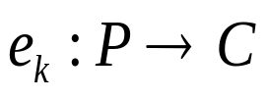

密码体制
密码体制：它是一个五元组（P,C,K,E,D)满足条件：
（1）P是可能明文的有限集；（明文空间）
（2）C是可能密文的有限集；（密文空间）
（3）K是一切可能密钥构成的有限集；（密钥空间）
*（4）任意k∈ K,有一个加密算法 和相应的解密算法 ，
使得 和 分别为加密解密函数，满足d_{k}(e_{k}(x))=x, 这里 x ∈P。

Slide 57
密码算法分类-i
按照保密的内容分:
受限制的（restricted)算法:算法的保密性基于保持算法的秘密。
基于密钥（key-based)的算法:算法的保密性基于对密钥的保密。----现代密码理论

Slide 58
密码算法分类-ii
基于密钥的算法，按照密钥的特点分类：
对称密码算法（symmetric cipher)：又称传统密码算法（conventional cipher)，就是加密密钥和解密密钥相同，或实质上等同，即从一个易于推出另一个。又称秘密密钥算法或单密钥算法。
非对称密钥算法（asymmetric cipher):加密密钥和解密密钥不相同，从一个很难推出另一个。又称公开密钥算法（public-key cipher) 。
公开密钥算法用一个密钥进行加密, 而用另一个进行解密.其中的加密密钥可以公开,又称公开密钥（public key)，简称公钥.解密密钥必须保密,又称私人密钥（private key)私钥.简称私钥。

Slide 59
密码算法分类-iii
按照明文的处理方法：
分组密码（block cipher):将明文分成固定长度的组，用同一密钥和算法对每一块加密，输出也是固定长度的密文。
流密码（stream cipher):又称序列密码.序列密码每次加密一位或一字节的明文，也可以称为流密码。
序列密码是手工和机械密码时代的主流

Slide 60
密码算法分类-iv
对称密钥密码又可分为：
分组密码
每次对一块数据加密
多数网络加密应用
DES,IDEA,RC6,Rijndael
流密码
每次对一位或一字节加密
手机
One-time padding,Vigenére,Vernam

Slide 61
密码算法分类-v
公开密钥密码:
大部分是分组密码，只有概率密码体制属于流密码
每次对一块数据加密
数字签名,身份认证
RSA,ECC,ElGamal
加密解密速度慢

Slide 62
密码学的起源和发展-i
三个阶段：
1949年之前
密码学是一门艺术
1949～1975年
密码学成为科学
1976年以后
密码学的新方向——公钥密码学

Slide 63
密码学的起源
隐写术(steganography):
通过隐藏消息的存在来保护消息.
隐形墨水
字符格式的变化
图象图像

Slide 64
example-i
(象形文字的修改)Modified Hieroglyphics,
c. 1900 B.C.
密码学的第一个例子是对标准书写符号的修改
例如:古埃及法老坟墓上的文字
思想:代替(substitution)

Slide 65
example-ii
Spartan Scytale, c. 500 B.C.
斯巴达人用于加解密的一种军事设备
发送者把一条羊皮螺旋形地缠在一个圆柱形棒上
思想：置换（permutation)

Slide 66
example-iii
Polybius’ Checkerboard , 205~123 B.C.
明文:POLYBIUS
密文:3534315412244543
 | 1 | 2 | 3 | 4 | 5
1 | A | B | C | D | E
2 | F | G | H | IJ | K
3 | L | M | N | O | P
4 | Q | R | S | T | U
5 | V | W | X | Y | Z

Slide 67
example-iV
Caesar Cipher, c. 50 B.C.
A B C D E F G …… X Y Z
D E F G H I J …… A B C
明文:Caesar cipher is a shift substitution
密文:FDHVDU FLSKHU LV D VKLIW VXEVWLWXWLRQ

Slide 68
Example -V
Nomenclator 代码本 c.1400
字母、符号、单词、短语 代码
代码 字母、符号、单词、短语
应用：World War II

Slide 69
Example –VI
网格加密法：中国
  例：密文：
    王先生：
    来信收悉，你的盛情难以报答。我已在昨天抵
    达广州。秋雨连绵，每天需备伞一把。大约本月
    中旬即可返回，再谈。
    弟：李明
    2001年11月7日

Slide 70
网格加密法：中国
  例：密文：
    王先生：
    来信收悉，你的盛情难以报答。我已在昨天抵
    达广州。秋雨连绵，每天需备伞一把。大约本月
    中旬即可返回，再谈。
    弟：李明
    2001年11月7日
明文：情报在雨伞把中。

Slide 71
Example –VII
兽栏法：
  明文：System
  密文：
：
：
：
：
.
密文字母表：
A
B
C
J.
K.
.L
S:
T:
:U
D
E
F
M.
N.
.O
V:
W:
:X
G
H
I
P.
Q.
.R
Y:
Z:
:.

Slide 72
密码学的起源和发展-ii
1949年之前:
古典密码（classical cryptography)
密码学还不是科学,而是艺术
出现一些密码算法和加密设备
密码算法的基本手段(substitution & permutation)出现，针对的是字符
简单的密码分析手段出现

Slide 73
密码学的起源和发展-iii
1949～1975年:
计算机使得基于复杂计算的密码成为可能
1949年Shannon的“The Communication Theory of Secret Systems”
1967年David Kahn的《The Codebreakers》
1971-73年IBM Watson实验室的Horst Feistel等的几篇技术报告
① Smith,J.L.,The Design of Lucifer, A Cryptographic Device for Data Communication, 1971
②Smith,J.L.,…,An Expremental Application of Cryptogrphy to a remotely Accessed Data System, Aug.1972
③ Feistel,H.,Cryptography and Computer Privacy, May 1973
数据的安全基于密钥而不是算法的保密

Slide 74
密码学的起源和发展-iv
1976年以后:
1976年Diffie & Hellman的“New Directions in Cryptography”提出了不对称密钥密码
1977年Rivest,Shamir & Adleman提出了RSA公钥算法
90年代逐步出现椭圆曲线等其他公钥算法
公钥密码使得发送端和接收端无密钥传输的保密通信成为可能！

Slide 75
密码学的起源和发展-v
1976年以后:
对称密钥密码算法进一步发展
1977年DES正式成为标准
80年代出现“过渡性”的“post DES”算法,如IDEA,RCx,CAST等
90年代对称密钥密码进一步成熟 Rijndael,RC6, MARS, Twofish, Serpent等出现
2001年Rijndael成为DES的替代者

Slide 76
密码分析
假设破译者Oscar是在已知密码体制的前提下来破译Bob使用的密钥。这个假设称为Kerckhoff原则。最常见的破解类型如下：
1.唯密文攻击：Oscar具有密文串y.
2.已知明文攻击: Oscar具有明文串x和相应的密文y.
3.选择明文攻击：Oscar可获得对加密机的暂时访问， 因此他能选择明文串x并构造出相应的密文串y。
4.选择密文攻击:Oscar可暂时接近密码机,可选择密文串y，并构造出相应的明文x.
这一切的目的在于破译出密钥或密文

Slide 77
密码破译
密码破译的原则: 遵循观察与经验
方法:采用归纳与演绎
步骤:分析、假设、推测和证实
三大要素：
  语言的频率特征： e
  连接特征: q …u, I e x,
  重复特征: th, tion , tious

Slide 78
密码算法的安全性
无条件安全（Unconditionally secure）
无论破译者有多少密文,他也无法解出对应的明文,即使他解出了,他也无法验证结果的正确性.
Onetime pad
计算上安全（Computationally secure）
破译的代价超出信息本身的价值
破译的时间超出了信息的有效期.

Slide 79
攻击方法的复杂性
（1） 数据复杂性
（2） 处理复杂性
（3） 存储复杂性
算法的实现：
      密码模式
      密码协议

